Slide 1



город Минусинск
Отчет
по исполнению бюджетных обязательств за 2017 году по МКУ «Управление городского хозяйства»
Пономарева Татьяна Ивановна,
Директор муниципального казенного учреждения «Управление
Городского хозяйства» администрации города Минусинска
e-mail: edinzakaz@mail.ru,
http://ez.minusinsk.info

Slide 2
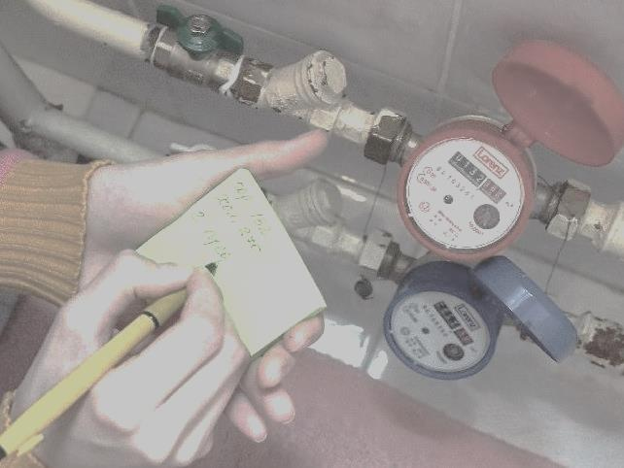
Муниципальная программа «Реформирование и модернизация жилищно-коммунального хозяйства и повышение энергетической эффективности муниципального образования город Минусинск»
№ | Наименование ГРБС | Раздел, подраздел | Объем бюджетных ассигнований (тыс. рублей) |  | Процент исполнения
 |  |  | 2017 год
 |  |  | план | факт
1 | Муниципальное казенное учреждение «Управление городского хозяйства» | 03 09, 05 01, 05 02, 05 05 | 45 578,21 | 41 098,70 | 90,17
 | в том числе:
 | средства краевого бюджета | 03 09 05 02 05 05 | 24 280,70 | 19 808,63 | 81,58
 | средства городского бюджета | 03 09 05 01 05 05 | 21 297,51 | 21 290,07 | 99,96
 | Всего |  | 45 578,21 | 41 098,70 | 90,17

Slide 3
Подпрограмма 1 «Модернизация, реконструкция и капитальный ремонт объектов коммунальной инфраструктуры и жилищного фонда муниципального образования город Минусинск»
 | Наименование ГРБС | Раздел, подраздел | Объем бюджетных ассигнований (тыс. рублей) |  | Процент исполнения
 |  |  | 2017 год
 |  |  | план | факт
 | Муниципальное казенное учреждение «Управление городского хозяйства» | 05 01 05 05 | 10 549,30 | 10 549,30 | 100,00
При реализации данной подпрограммы были достигнуты следующие показатели:
Цель, показатели результативности: | Единица измерения | 2017
 |  | план | факт
Цель: обеспечение населения города качественными жилищно-коммунальными услугами в условиях развития рыночных отношений в отрасли и ограниченного роста оплаты жилищно-коммунальных услуг
Показатель результативности: Интегральный показатель аварийности инженерных сетей: | ед.
теплоснабжение |  | 4,5 | 4,5
водоснабжение |  | 6,2 | 6,2
водоотведение |  | 2,25 | 2,25

Slide 4
Подпрограмма 2 «Строительство, реконструкция и капитальный ремонт сетей уличного освещения муниципального образования город Минусинск»
№ | Наименование ГРБС | Раздел, подраздел | Объем бюджетных ассигнований (тыс. рублей) |  | Процент исполнения
 |  |  | 2017 год
 |  |  | план | факт
1 | Муниципальное казенное учреждение «Управление городского хозяйства» | 05 02 | 2 599,05 | 2 598,5 | 99,97
При реализации данной подпрограммы были достигнуты следующие показатели:
Цель, показатели результативности: | Единица измерения | 2017
 |  | план | факт
Цель: обеспечение уровня освещенности территории города, соответствующего требованиям, установленным строительными нормами и правилами
Показатель результативности: протяженность освещенных улиц в текущем году | км | 4,194 | 4,194

Slide 5
Подпрограмма 4 «Обеспечение реализации муниципальной программы и прочие мероприятия»
№ | Наименование ГРБС | Раздел, подраздел | Объем бюджетных ассигнований (тыс. рублей) |  | Процент исполнения
 |  |  | 2017
 |  |  | план | факт
1 | Муниципальное казенное учреждение «Управление городского хозяйства» | 03 09 05 05 | 20 029,57 | 20 021,00 | 99,95
При реализации данной подпрограммы были достигнуты следующие показатели:
Цель, показатели результативности: | Ед. изм. | 2017 год
 |  | план | факт
Цель: формирование условий для эффективного, ответственного и прозрачного управления финансовыми ресурсами в рамках выполнения установленных функций и полномочий
Показатели результативности: - количество проведенных контрольных и проверочных мероприятий по отношению к запланированным проверкам организаций, которые управляют многоквартирными домами на период проведения проверки | % | 100 | 100

Slide 6
Отдельные мероприятия
Отдельное мероприятие 1.
Субвенция бюджетам муниципальных образований на реализацию отдельных мер по обеспечению ограничения платы граждан за коммунальные услуги в рамках подпрограммы «Обеспечение доступности платы граждан в условиях развития жилищных отношений» государственной программы Красноярского края «Реформирование и модернизация жилищно-коммунального хозяйства и повышение энергетической эффективности» в сумме 7 929,91тыс. рублей или 63,95 % от плановых назначений (12 400,30 тыс. рублей).

